Slide 1
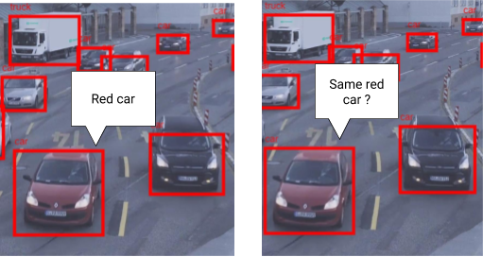
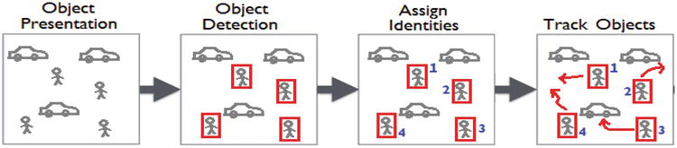
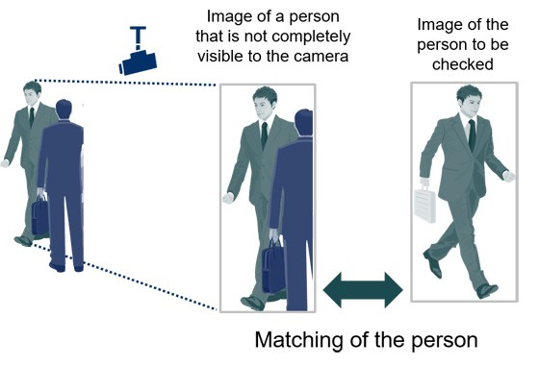
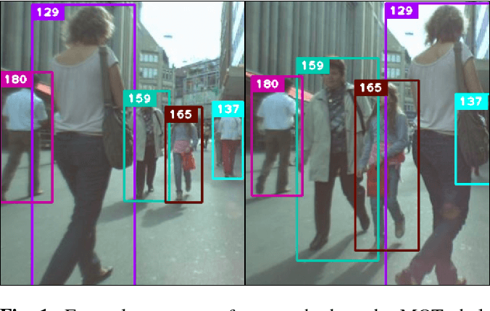
Object Tracking 개념
Detection 의 결과로 각 Box 에 ID 를 할당하고 이전 Frame과 비교하여 ID 를 매핑시키는 작업
Detection 과는 달리 시간에 따른 연속적인 Frame 간의 분석 요소가 필요
Mathing, Occlusion 문제를 해결하는 것이 Object Tracking 의 주요 이슈

Slide 2
Object Tracking 방법론
Object Tracking 알고리즘의 변화
과거에는 주로 Image Processing 알고리즘으로 해결 (Optical Flow, MeanShift, SORT 등)
현재는 Image Processing + Deep Learning 또는 Deep Learning 으로만 구현한 모델들이 다수 등장
구조에 따른 방법론
Two-Step Object Tracking
Object Detection 및 Re-ID 의 개별 작업으로 구분
각 작업에 가장 적합한 모델을 개별적으로 사용 가능
두 방법 간 Feature 의 공유가 어렵고, 속도 이슈가 발생 할 수 있음
One-Shot Object Tracking
단일 모델에서 Object Detection 및 Re-ID 동시 수행
Anchor 기반의 모델에서 정확도가 낮을 수 있음

Slide 3
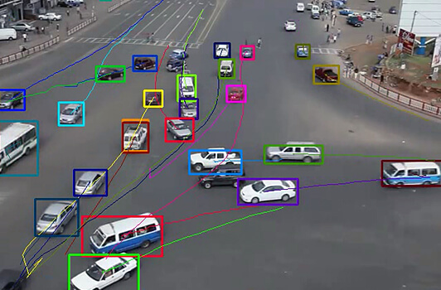
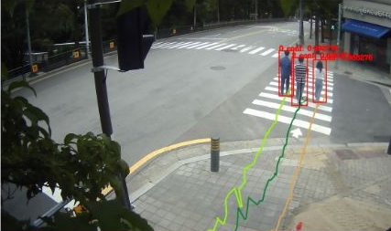
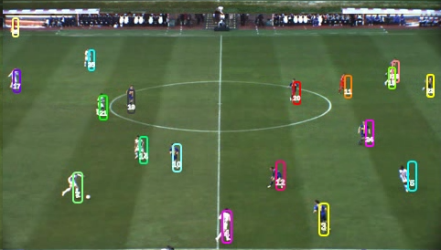
Object Tracking 활용방안
차세대 지능형교통체계 (C-ITS)
기존 지능형교통체계(ITS)는 교통상황을 수집해서 매체나 단말기에 非 실시간으로 제공하는 수준
C-ITS 는 주행하는 자동차와 다른 차량은 물론 사물과 통신에 의해 실시간 상호 협력하는 시스템
특정 지역 유동인구 파악, 동적인 스포츠 경기 분석 등에 활용 가능성

